Slide 1
Az eDAMIS 4 a gyakorlatban
Kónya Éva
Statisztikai koordinációs és jogi főosztály
Statisztikai koordinációs osztály
2019. Március 26.

Slide 2
Tartalom
Az eDAMIS-ról röviden
Az átállás menete - jelenlegi státusz, további lépések
Kezdőképernyő felépítése
Regisztráció, jogosultságkezelés
Állomány küldése
WebForm kitöltése

Slide 3
Mi az eDAMIS?
electronic Data files Administration and Management Information System
Single Entry Point (SEP) policy megvalósulása
Az Eurostat felé történő adatszolgáltatások platformja

Slide 4
Újdonságok
Magasabb fokú biztonság – kétirányú titkosítás
Web Application (EWA) fokozatos kivezetése – új adatküldési módszerek: sFTP, ESDEN Client
Újragondolt WebFormok – hamarosan elérhető
Notes:
Jelenleg a 4-en keresztül adatküldés van, és riportolni lehet, jogosultságkezelés és WebForm később lesz elérhető. Az sFTP és ESDEN Client előreláthatólag ősztől lesz elérhető, ezek fogják átvenni az EWA szerepét a nagy adatfájlok és automatizált adatküldések esetében. Ezen két metódushoz szükséges lesz helyi informatikai támogatás az installálás és karbantartás miatt. Az EWA és két új rendszer egy ideig párhuzamosan fog üzemelni.

Slide 5
Jelenleg elérhető funkciók
EWP adatküldés
EWP adatfogadás – EWP-n keresztül küldött adatok esetében
Kezelőfelület testreszabás
Adatforgalom riport
Notes:
Jelenleg ezek elérhetőek az eDAMIS 4-ben, és az Eurostat tervei szerint 2019. második negyedévétől élesedik a WebForm és a jogosultságok kezelése.

Slide 6
Regisztráció
European Commission Authorisation System account – ECAS azonosító https://webgate.ec.europa.eu/cas/
Notes:
Amennyiben rendelkeznek ezzel, illetve van korábbi eDAMIS felhasználónév, a 4 ezzel használható
Egyelőre a jogosultságok kezelése csak a 3-ban lehetséges.

Slide 7
Munkahelyi e-mail cím

Slide 8
https://webgate.ec.europa.eu/edamis4
Az ECAS-hoz megadott e-mail cím

Slide 9
ECAS jelszó

Slide 10
Jogosultság igénylése
Jogosultság kérése
Notes:
Ez egyelőre nem elérhető az eDAMIS4-ben, csak a 3-ban, de az ott meglévő jogosultságok automatikusan működnek itt is. Amennyiben nem a portálon, hanem e-mailben kérik a jogosultságot, minden esetben kérjük pontosan megnevezni az állományt. Tekitnettel arra, hogy ez Eurostat tervei szerint hamarosan ezt a műveletet is el lehet itt végezni, ezért röviden bemutatom.

Slide 11
1.
3.
2.
Notes:
Először baloldalt a domain melletti nyílra kell kattintani, ezután az adott állomány melletti nyílra, majd jobb oldalt a legördülő menüben kiválasztani a jogosultságot, ami általában „Sender” vagy „receiver”.

Slide 12
Állomány küldése
Fájlküldés
Notes:
Transmissions->Send datafile

Slide 13
Drag&drop
Notes:
A Select files gombra kattintva az intézőből áthúzhatjuk a küldeni kívánt fájlt. Amennyiben nyitva volt az intéző, úgy nem kell rákattinta a Select files-ra, csak át kell húzni a szürkével jelölt területre

Slide 14
Notes:
Mivel nem felel meg a DSNC-nek (DataSet Naming Convention), megjelenik egy hibaüzenet. Ebben az esetben kézzel kell kitölteni az állományra vonatkozó mezőket.

Slide 15
Adatbázis kikeresése

Slide 16
Válasszuk ki az évet
Írjuk be a periódust
Notes:
Az év kiválasztása előtt pipáljuk ki a Show all négyzetet. A periódus az éves adatszolgáltatások elején nem releváns, így az az ablak meg sem jelenik. Végül kattintsunk a Perform transfer-re

Slide 17
Ha megfelel a DSNC-nek
A metaadatok automatikus betöltődnek
Megfelelő fájlnév
Állomány küldése
Validálás

Slide 18
WebForm küldése
Notes:
Az Eurostat októberi és novemberi webináriumának volt ez a témája. Azok számára, akik azon nem tudtak résztvenni, összefoglalom a tudnivalókat. Ez a funkció várhatóan 2019. 2. negyedévétől lesz elérhető. A WebFormok kisebb adatbázisoknál használjuk, a Portálon jelezve van, ha az adott állományt így kell kitölteni

Slide 19
Notes:
Ezután ki kell tölteni a felugró ablakban kért információkat. Dataset/ dataset group kikeresése a listából; a Provider automatikusan kitöltődik a szervezet nevével. Ezután a Period mezőt kell kitölteni, és pipáljuk ki az Edit after creation gombot

Slide 20
Részletek mutatása/elrejtése
Megfigyelési egység tulajdonságai
Megfigyelési egység kategóriái
Megfigyelési egység tulajdonság leírása
Mértékegység
Notes:
A zöld sávban található a referenciaidőszak megnevezése, továbbá ebben a példában a függőleges kategóriák az évszakok. A sorokban az egyes állatfajok, azon belül a fajták találhatóak, a mennyiség pedig a tömegükre vonatkozik. Ennek megfelelően a mértékegység lehet g, kg, vagy tonna.
Bal oldalt a megfigyelési egység tulajdonságai találhatóak, vagyis az ezt jelző kódok. A kódok leírása az alsó sávban találhatóak az Information fülön.

Slide 21
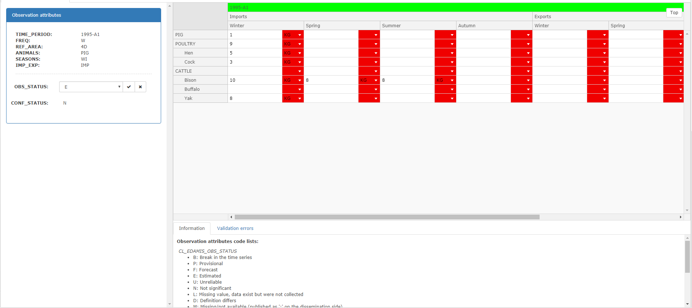
Mértékegység megadása
Érték beírása
Megfigyelési egység jellemzőinek felvitele
Notes:
Ebben a példában meg kell adni a megfigyelés státuszát (pl. becsült, megfigyelt stb.), illetve lehetőség van a mértékegység beírására a piros mezőkbe

Slide 22
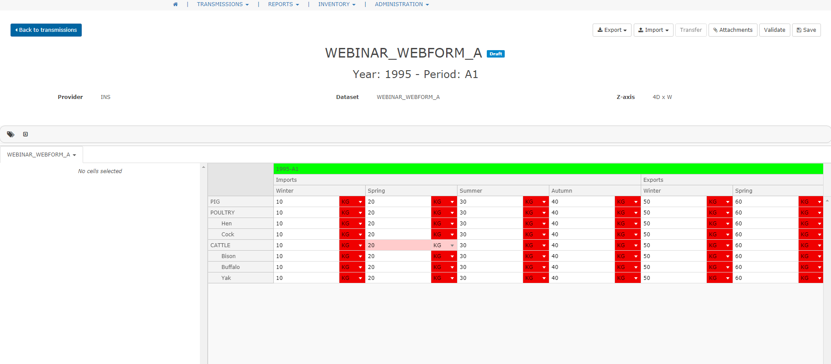
Notes:
Lehetőség van a struktúra importálása és utána a kitöltött adattábla importálálsára a WebForm-ba. Ehhez az alábbi lépéseket kell megtenni:
Exportálás: Excel, CSV vagy XML
Adatok megadása
Az így létrehozott adattábla importálása (Excel, CSV vagy XML)

Slide 23
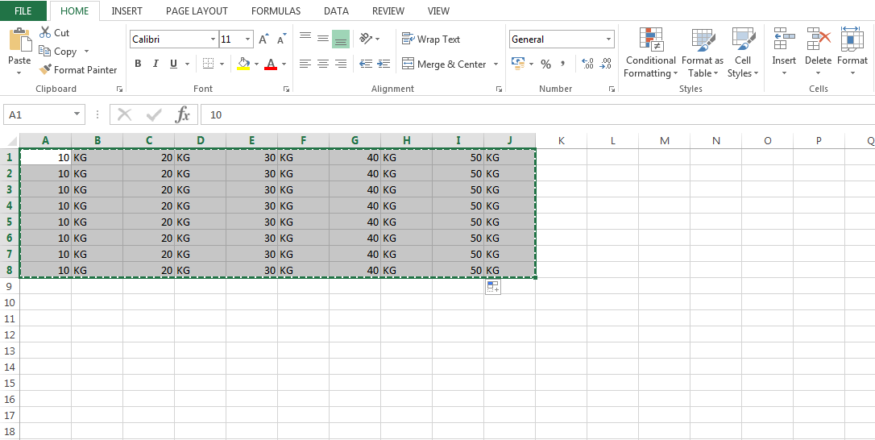
Másolás+beillesztés
CTRL+C
Notes:
De lehetőség van arra is, hogy az adattáblát egyszerűen bemásoljuk a WebForm-ba, ha a struktúra megfelelő

Slide 24
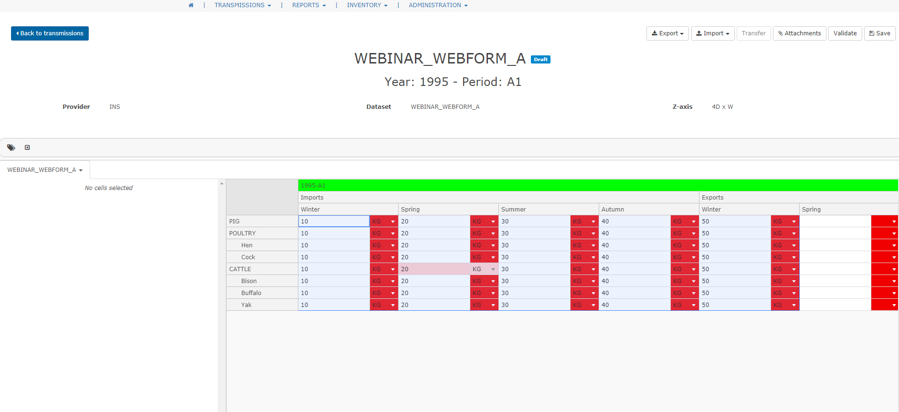
CTRL+V
Notes:
Az első cellát kiválasztva egy egyszerű CTRL+V billentyűkombinációval beillesztjük a táblázatot

Slide 25
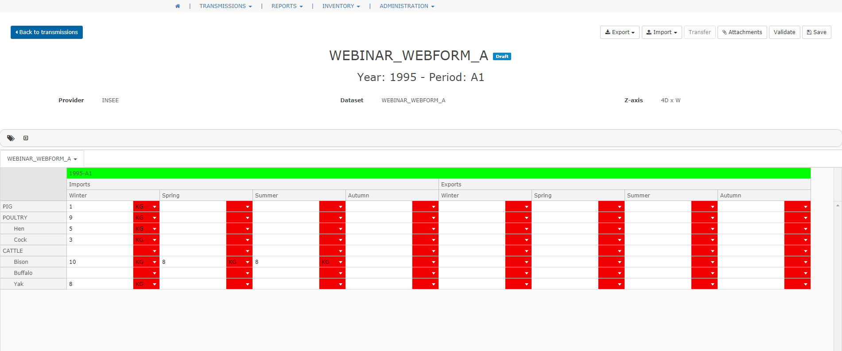
Notes:
A WebForm kitöltése után Save->Validate, amivel a felület elvégzi az adatok prevalidálását. Mivel Ezt nem egy belső irányító, hanem egy eDAMIs-hoz kapcsolt program végzi, a folyamat kissé hosszabb ideig is eltarthat, mint a 3-as verzióban

Slide 26
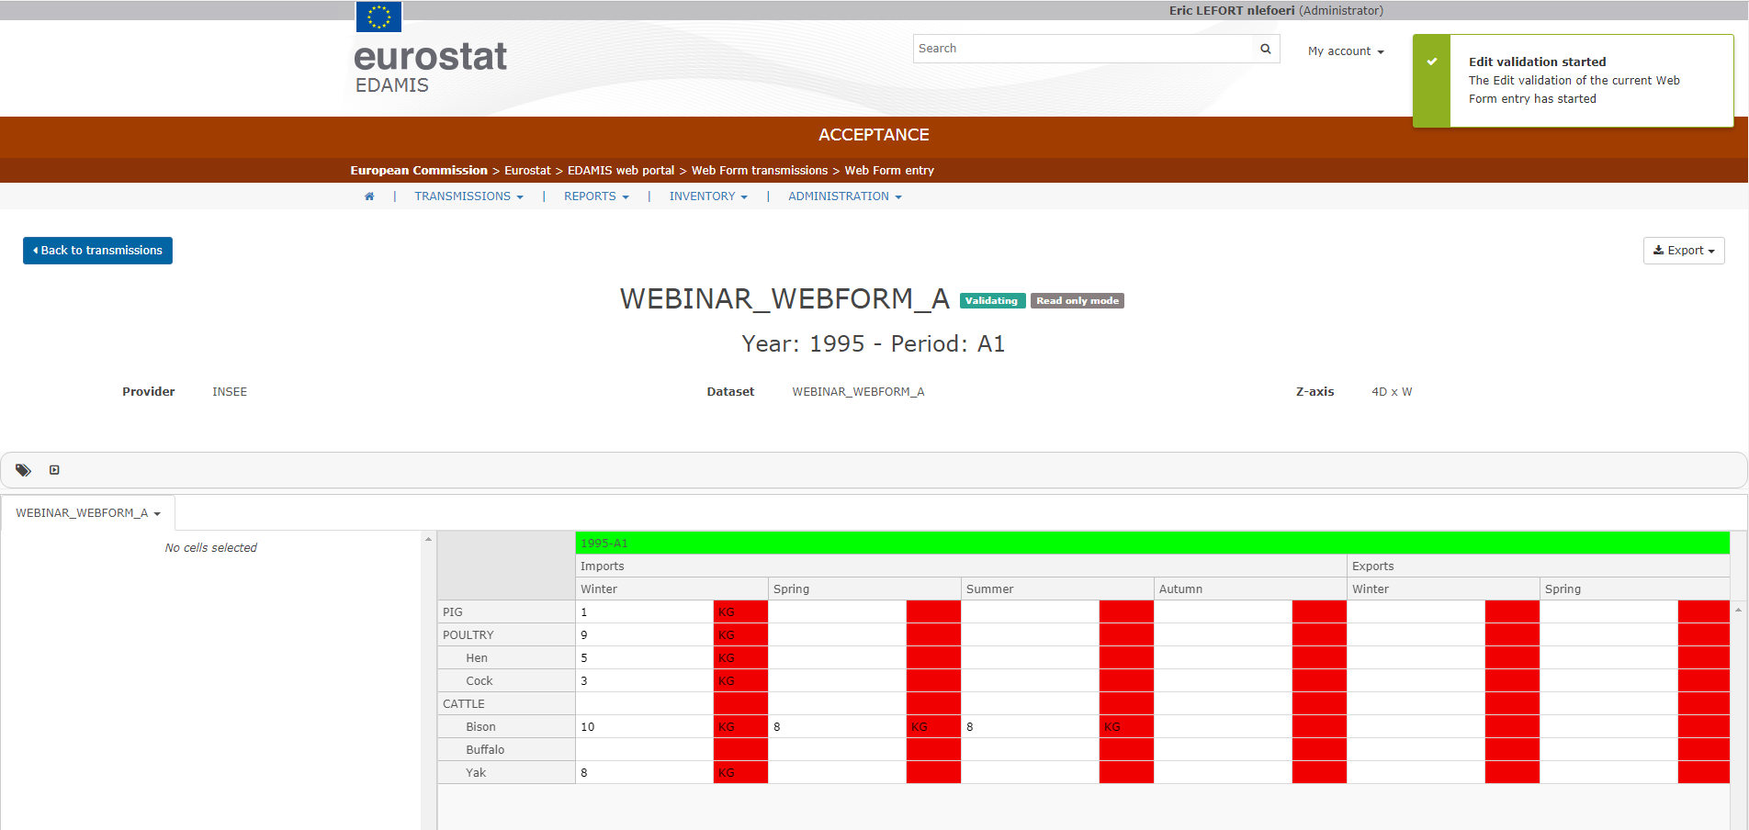
Státusz

Slide 27
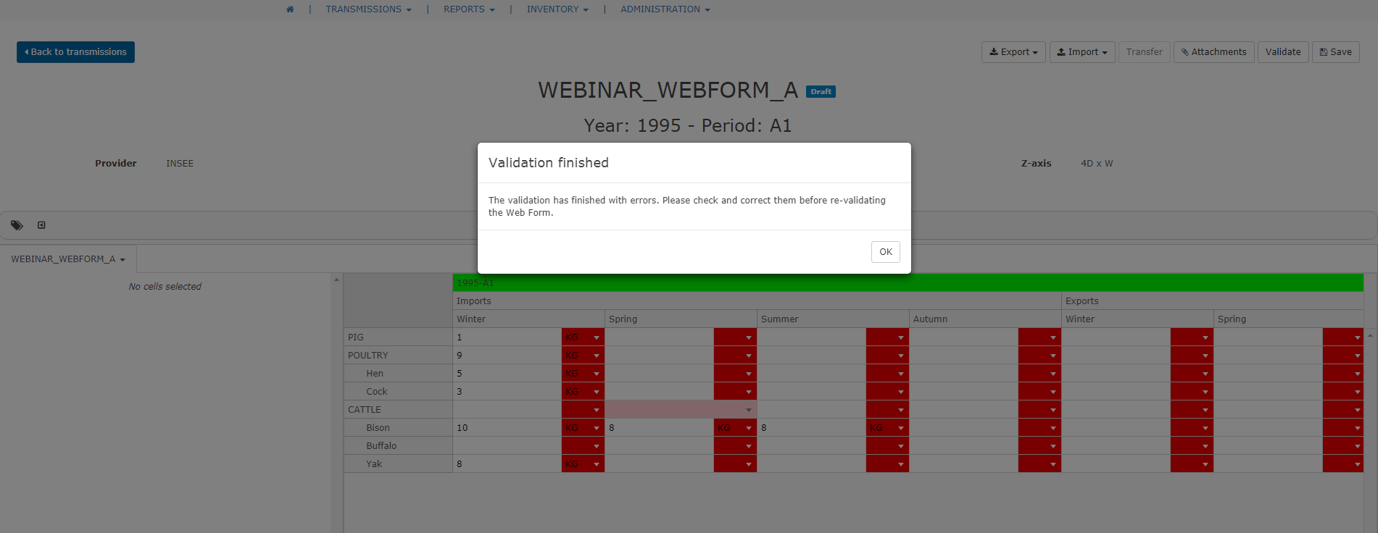
Notes:
Ebben az esetben érkezett egy hibaüzenet, a táblázatban látható az érintett sor rózsaszínnel

Slide 28
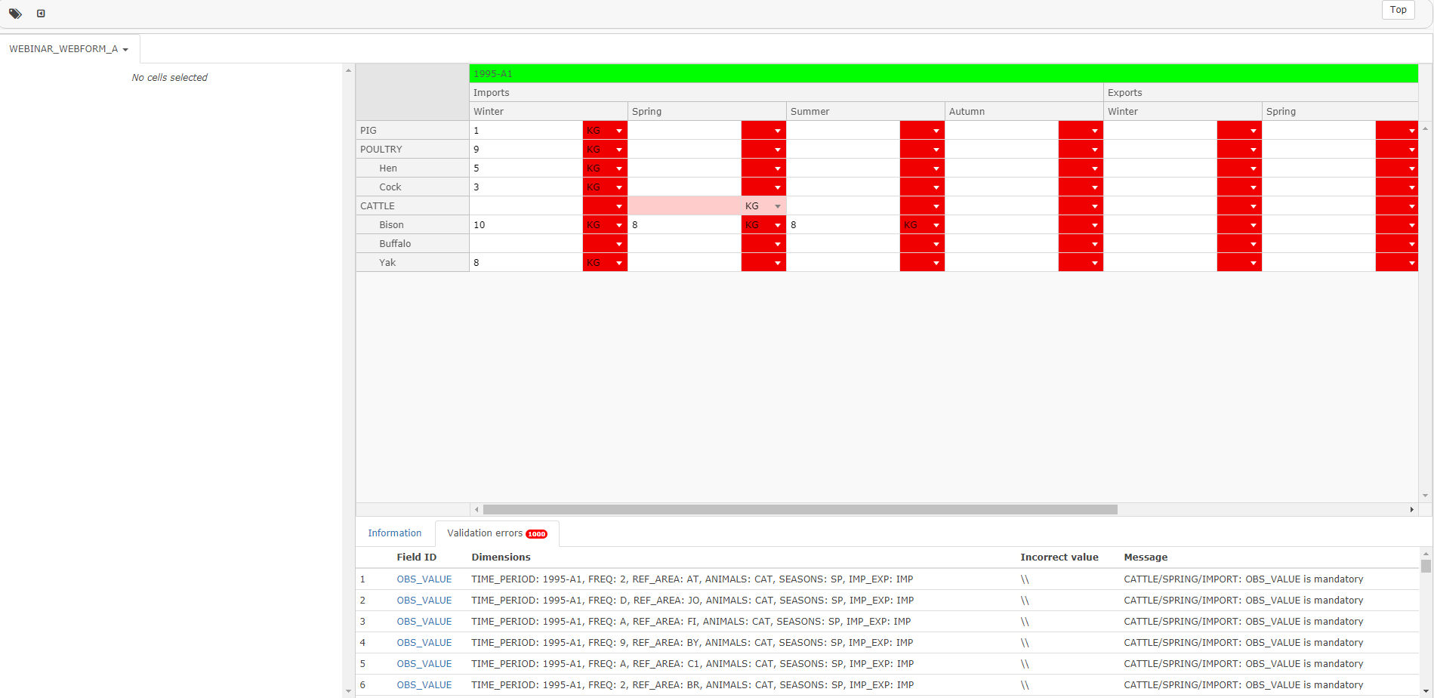
Notes:
Továbbá Az alsó mezőben látható az is, hogy mi volt a probléma (a jelzett mező kitöltése kötelező)

Slide 29
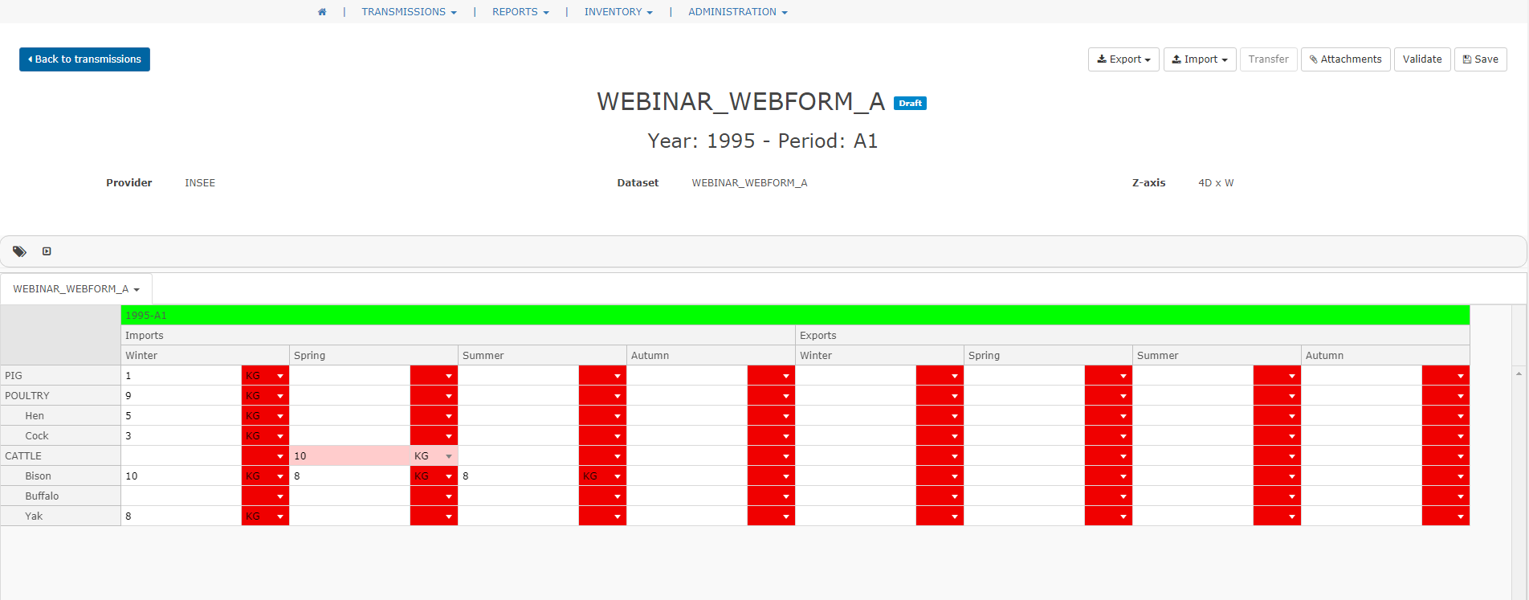
Notes:
A cella kitöltése utána ismét Save->Validate

Slide 30
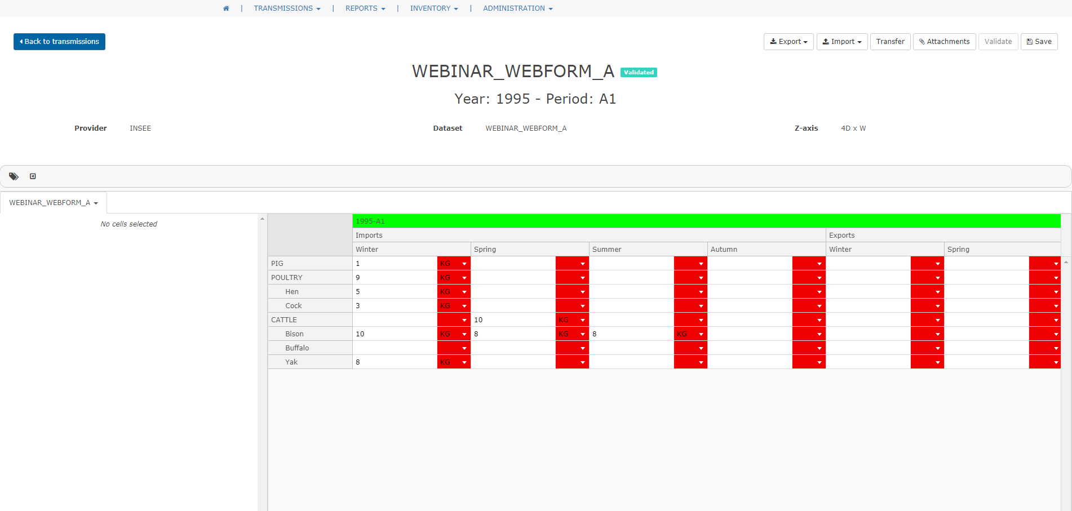
Notes:
Ha nincs további hiba, akkor a státusz megváltozik, mentsünk ismét, ezután kattintsunk a Transfer gombra

Slide 31
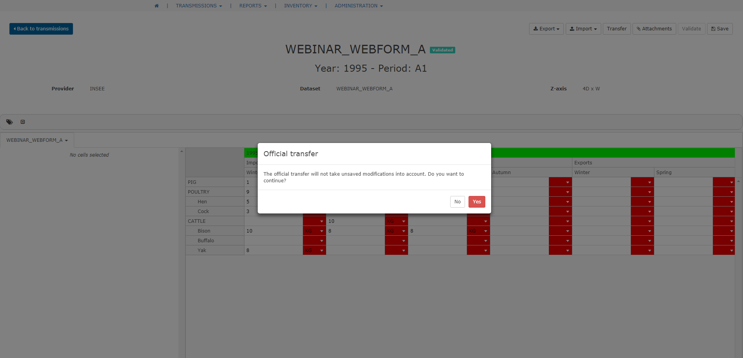
Notes:
Még utoljára figyelmeztet minket a rendszer, hogy a nem mentett módosítások nem lesznek elküldve. Amennyiben minden szükséges módosítást elmentettünk, kattintsunk a YES gombra, ellenkező esetben még visszamehetünk és rámenthetünk

Slide 32
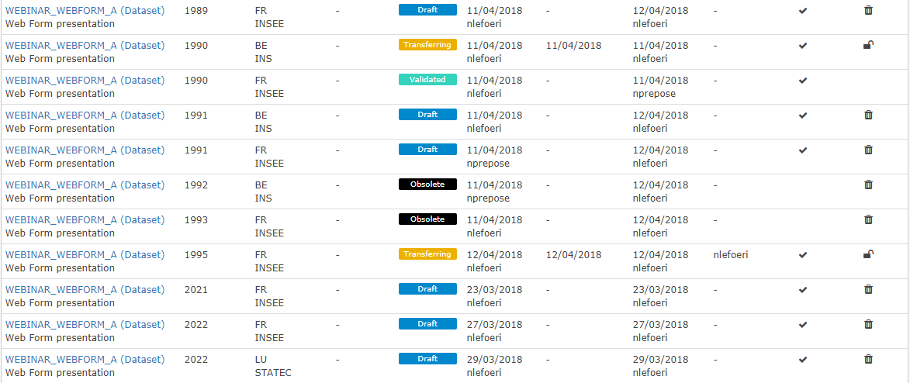
Notes:
Az adatátvitel státusza megváltozott, a befejezéskor ez „Transferred”-re vált.

Slide 33
Státuszok a WebForm esetén
Draft: Vázlat állapod, szerkeszthető, amennyiben más felhasználó nem szerkeszti éppen
Validating: az EDIT validálja a táblázatot, a WebForm nem módosítható
Validation failed: sikertelen validáció valamilyen hiba miatt. Ebben az állapotban szerkeszthető és ismét „Draft” státuszú lesz
Validated: a validálás megtörtént, nem talált hibát
Transferring: a felhasználó elindító a WebForm küldését
Transferred: az adattábla átvitele befejeződött
Accepted: az adatátvevő elfogadta az adatátvételt
Refused: az adatátvevő nem fogadta el az adatátvételt. Ilyenkor valamilyen hiba van, amiről szintén kapunk értesítést.
Obsolete: a referenciaidőszak, az aktiváció vagy maga a sablon változása esetén
Notes:
Itt a leggyakoribb státuszok magyarázata látható

Slide 34
Kezelőfelület személyreszabása
Notes:
Az eDAMIS 4-ben lehetőség van arra, hogy a kezdőlapot személyre szabhassuk, hozzáadhassunk olyan elemeket, amit gyakran használunk.

Slide 35
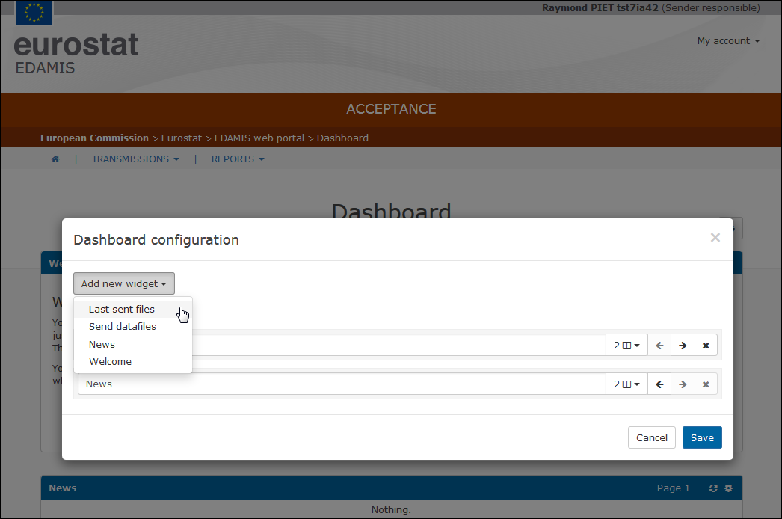
Notes:
Az Add new widget menüből válasszuk ki azt az elemet, amit szeretnénk hozzáadni a kezdőképernyőnkhöz.

Slide 36
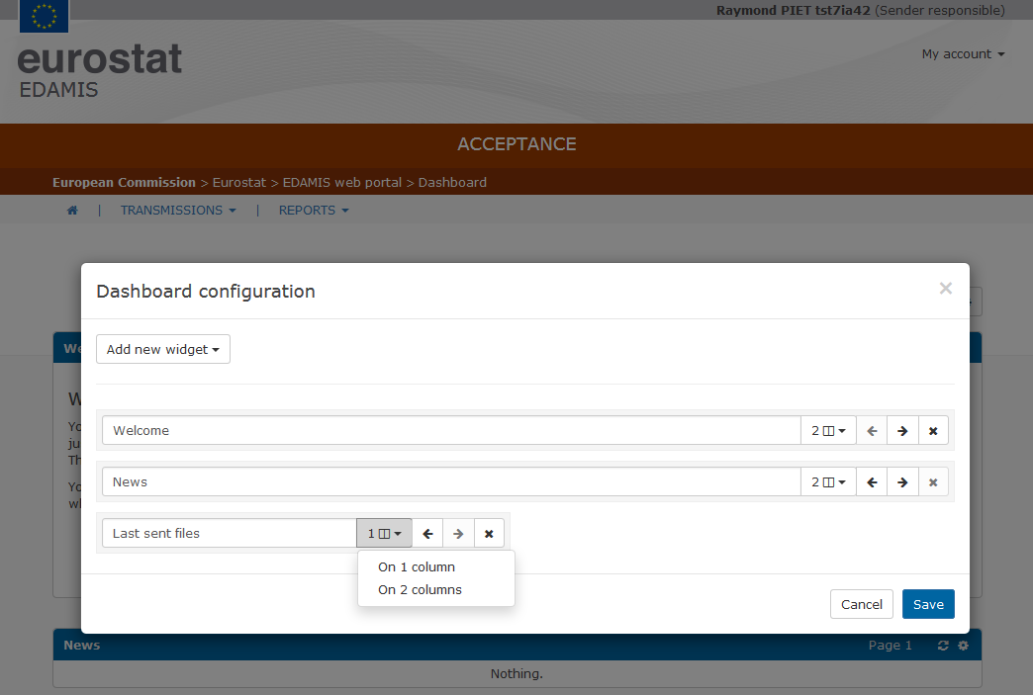
Notes:
Beállíthatjuk, hány hasábban szeretnénk látni, illetve hányadik legyen az adott elem.

Slide 37
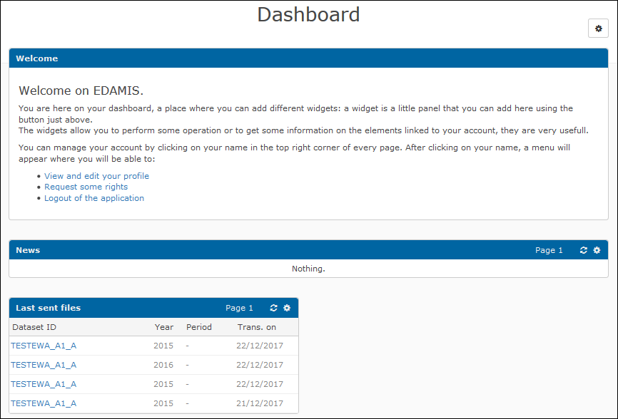
Notes:
Ebben a példában a kezdőlapon a legutóbb elküldött fájlok láthatóak.

Slide 38
Az átállás tervezett menete
2019. második negyedév: WebForm-ok eDAMIS4-be betöltése
2019. harmadik negyedév: eDAMIS 3 EWP nem lesz elérhető
2019. év vége: új adattovábbítási módok (sFTP, ESDEN Client)
2020. második negyedév: az EWA teljes mértékű kivezetése-Addig még elérhető lesz
Notes:
Ez a legutóbbi tervezett, de várhatóan lesz némi csúszás. A WebFormok párhuzamosan elérhetőek lesznek egy ideig mindkét verzióban, azonban célszerű mielőbb a 4-es használatát elkezdeni, hogy zökkenőmentes legyen az átállás. Az EWA tehát még sokáig elérhető lesz, addig biztosan, amíg az adatfogadás nem áll át stabilan a 4-re. Amint elérhetőek az új módok, küldünk tájékoztatást, illetve sok esetben maga az Eurostat is tájékoztatja a felhasználókat

Slide 39
Java beállítás eDAMIS 3-hoz
Internetbeállítások
Notes:
Az alábbi lépéseket nem kell minden esetben elvégezni, csak ha a JAVA beállításokkal van probléma.
Többen jeleztek az eDAMIS 3 kapcsán, hogy a JAVA beállításhoz kapcsolódó hiba miatt nem működik az adatküldés. Ha ezek után is fennáll a probléma, kérjük, jelezzék az utolsó dián szereplő e-mail címeken (képernyőfotóval együtt), a KSH-s kollégák a Topdesken.

Slide 40
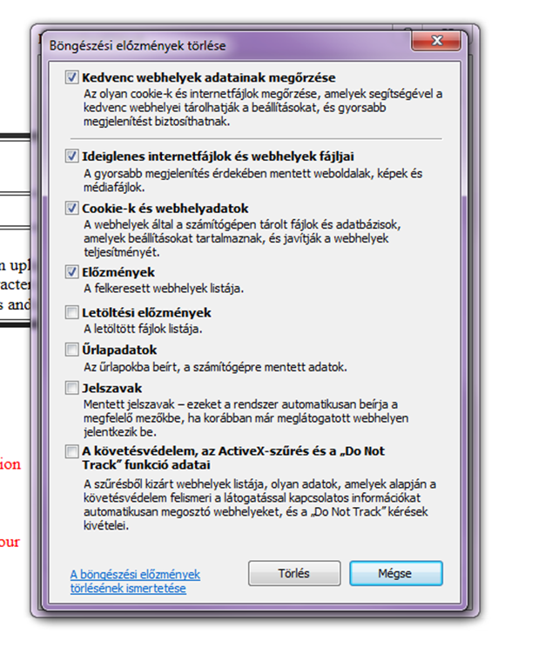
Notes:
Beállítások -> Internet beállítások
„Törlés…" gomb a Böngészési előzmények alatt
Legalább az Előzmények kipipálása, ezután „Törlés" gomb
Végül OK gomb

Slide 41
Notes:
Start menü->Minden Program -> Java -> Configure Java
Válasszuk ki a General lapfület, azon belül a "Settings…" gombra kattintsunk (a „Temporary Internet Files” felirat alatt)

Slide 43
Notes:
Kattintsunk a "Delete Files…" gombra és jelöljük ki a Cached Applications and Applets melletti négyzeteket, ezután kattintsunk az "OK„ gombra

Slide 45
Notes:
Ezután ismét a fő panelre kerülünk, itt válasszuk ki Security lapfület. Itt kattintsunk az Edit Site List… gombra

Slide 46
Notes:
A felugró ablakban kattintsunk az Add gombra, és a lista végére másoljuk be az alábbi url-t az utolsó sorba: https://webgate.ec.europa.eu/edamis/
Ezután ismét az OK gomb.

Slide 47
Notes:
Válasszuk ki az Advanced lapfület és jelöljük ki az alábbi opciót: Java console -> Show console ->OK

Slide 48
Hasznos linkek
eDAMIS4 Migration InfoSpace
Webináriumok - https://circabc.europa.eu/faces/jsp/extension/wai/navigation/container.jsp
Notes:
Az első link mindenkinek elérhető, aki rendelkezik eDAMIS felhasználói fiókkal. Itt elérhetőek a segédanyagok és bemutatók.
Javasolt Webináriumok elvégzése, erről tájékoztatást nyújtunk. Akkor is érdemes regisztrálni, ha az adott időpontban nem tud részt venni a Webináriumon, később minden anyagot (videó, PP) elérhetővé tesznek az aloldalon azok számára, akik regisztráltak.

Slide 49
Elérhetőségek
eva.konya@ksh.hu
statkoord@ksh.hu

